Slide 1
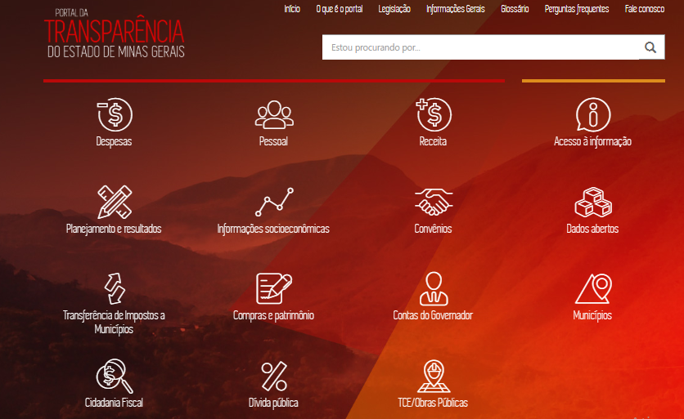





COVID -19

Slide 2
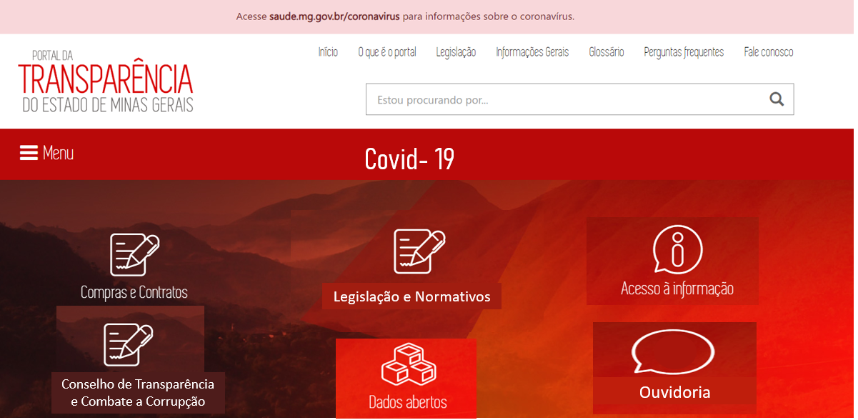
Compras e Contratos
Você está aqui: Página Inicial / COVID-19
18/05/2020 Última Atualização 18 de Maio 2020
Com foco no fomento da transparência e melhores práticas para atender ao cidadão, o Estado de Minas Gerais disponibiliza sessão específica para facilitar ainda mais a divulgação de dados relativos às contratações do Programa Enfrentamento dos Efeitos da Pandemia de COVID-19.
O Cidadão poderá acessar a legislação de referência, os relatórios das compras de forma estruturada e em formato aberto, com ferramenta de busca, bem como acessar os canais de Ouvidoria e Lei de Acesso a Informação.

Slide 3
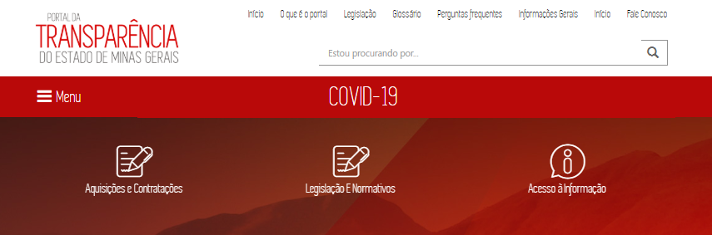



COVID-
Compras e Contratos
Compras e Contratos

Slide 4

Legislação e Normativos
Você está aqui: Página Inicial / COVID-19 / Legislação e Normativos
18/05/2020 Última Atualização 18 de Maio 2020
Lei Estadual nº 23.640/20
Coronavírus

